Slide 1
_{CULTURA MEDIEVAL}

Slide 2
História, 7º Ano do Ensino Fundamental
O Feudalismo
1. Do Império Romano aos Reinos Germânicos
Devido à dificuldade de manter protegida a grande extensão das fronteiras do Império Romano das constantes invasões dos bárbaros, o Império deixou de investir na conquista de novos territórios, o que provocou a diminuição de escravos.
Lembrando que os escravos vinham dos povos dominados pelos romanos.
Bárbaro
Os romanos adotaram esse termo para designar todos os povos que viviam fora do Império Romano – especialmente os germânicos

Slide 3
História, 7º Ano do Ensino Fundamental
O Feudalismo
Os germânicos eram povos vindos do norte da Europa. Eram “grandes grupos consanguíneos reunidos em tribos, que, por sua vez, organizavam-se em confederações militares, os “povos”, francos, alamanos, borgúnios, vândalos, ostrogodos e visigodos, conduzidos por chefes de guerras, os reis.” (PERROY, 1964, p. 17).
Sofrendo pressão de um movimento migratório vindo da Ásia, envolvendo os Hunos, as tribos germânicas dos gogos e vândalos atravessam as fronteiras do Império Romano. O golpe final veio com a invasão dos hérulos, que derrubaram o imperador Rômulo Augusto no ano de 476, sendo essa data normalmente usada para identificar o início da Idade Média.

Slide 4
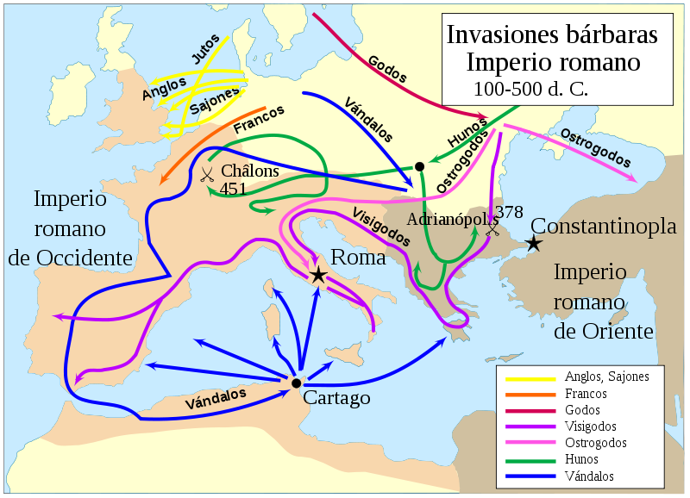
História, 7º Ano do Ensino Fundamental
O Feudalismo
Invasões Bárbaras do Império romano (100-500 d.C.)
Imagem: Invasões Barbaras do Império romano / Autoria de Ewan ar Born / Disponibilizada por Andreasmperu / GNU Free Documentation License.

Slide 5
Síntese dos Povos Bárbaros
Povos fora das fronteiras (sem cultura greco-romana);
germânicos – principal grupo (suevos, lombardos, teutônicos, francos, godos, visigodos, ostrogodos, vândalos, burgúndios, anglos, saxões);
economia agropastoril;
ausência de comércio e moeda;
ausência de escrita;
inicialmente politeístas;
inicialmente sem propriedade privada;
poder político = casta de guerreiros;
direito consuetudinário (tradição);
COMITATUS (laços de dependência entre guerreiros).

Slide 6
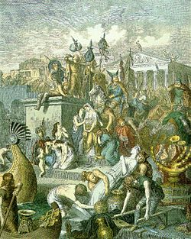
História, 7º Ano do Ensino Fundamental
O Feudalismo
A ruralização do império
A crise do Império Romano, devido às invasões bárbaras e à diminuição das atividades econômicas, provocou o esvaziamento das cidades. Muitos de seus habitantes passaram a procurar abrigo, trabalho e segurança nas áreas rurais.
Imagem: Saque de Roma pelos Vândalos, em 455. / Pintura de Heinrich Leutemann. / Disponibilizada por Dha / Domínio Público.

Slide 7
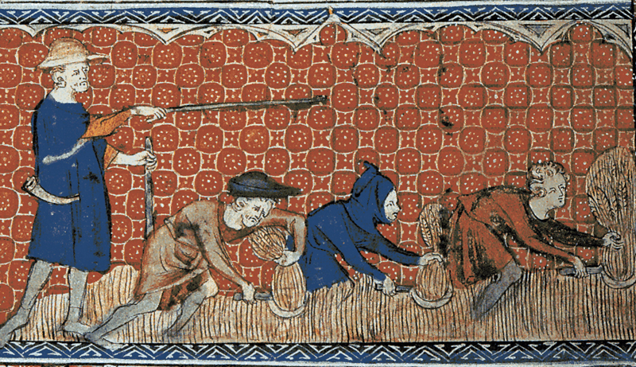
História, 7º Ano do Ensino Fundamental
O Feudalismo
O Colonato
A grande massa da população fugiu para o interior, mas a grande maioria das terras do interior já tinham proprietários, pertenciam a poucas famílias. As pessoas que migravam não podiam simplesmente ocupar uma terra, já que esta pertencia a alguém.
Porém, a maioria desses proprietários não possuíam recursos para manter escravos ou pagar pessoas para trabalhar nas terras. Dessa forma surgiu o colonato, ou seja, o colono cuidaria de uma pequena parte das terras, para se sustentar e, em troca, entregaria parte da sua produção ao proprietário das terras.
Imagem: Miniature of men harvesting wheat with reaping-hooks / Autor desconhecido, mestre artesão da rainha Mary / Disponibilizado por Il Dottore / Domínio Público

Slide 8
História, 7º Ano do Ensino Fundamental
O Feudalismo
O poder político e jurídico dos bárbaros
Os reinos bárbaros não tinham instituições como as romanas, que incluíam Senado, Tribuno da Plebe e Leis Escritas.
As leis dos bárbaros baseavam-se em costumes e tradições transmitidas oralmente ao longo das gerações – Direito Consuetudinário.
Na falta de leis escritas, as relações entre reis e súditos eram baseadas em obrigações morais, como laço de fidelidade e honra.
No direito germânico, o acusado de algum delito deveria provar sua inocência por meio de disputas físicas, um duelo de espadas, por exemplo.

Slide 9
História, 7º Ano do Ensino Fundamental
O Feudalismo
2. A formação do feudalismo
CONCEITO
Idade Média: modo de produção feudal;
feudo: propriedade & privilégio;
relações de dependência pessoal.
ORIGENS
Síntese de instituições romanas e bárbaras
ROMANAS:
villa: feudo;
colonato: servidão;
Cristianismo.
GERMÂNICAS:
comitatus: lealdade;
beneficium: recompensa;
direito consuetudinário.
+

Slide 10
História, 7º Ano do Ensino Fundamental
O Feudalismo
Origens do feudalismo
O feudalismo pode ser definido como uma forma de organização social e política baseada na relação de fidelidade e na dependência entre os homens.
Depois da desintegração do Império Carolígio, os reis perderam parte de seu poder para membros da nobreza. A necessidade de defender seus territórios de invasões fortaleceu ainda mais o poder local, exercido pelos nobres.
Os reis faziam alianças individualmente com os nobres para assegurar a lealdade destes.

Slide 11
História, 7º Ano do Ensino Fundamental
O Feudalismo
3. Características do feudalismo
É entre os séculos IX e XI que se consolidam as principais características do feudalismo.
Enfraquecimento do poder central – criação de feudos; cada senhor feudal criava as leis, cobrava tributos e administrava a justiça;
Laço de dependência pessoal;
Economia de base agrícola e de subsistência;
Consolidação da Igreja Católica – organização de grande poder religioso, político e econômico.

Slide 12
4. Organização do feudo
Economia: agrícola, autossuficiente (subsistência), sem comércio e moeda;
unidade econômica básica: FEUDO (benefício).
MANSO SENHORIAL – castelo + melhores terras.
MANSO SERVIL – terras arrendadas (lotes = glebas ou tenências).
MANSO COMUNAL – bosques e pastos (uso comum)
Vamos visualizar isso

Slide 13
História, 7º Ano do Ensino Fundamental
O Feudalismo
Veja a imagem disponível em:
http://cristiankle.blogspot.com.br/2011/04/imagem-1-feudo.html

Slide 14
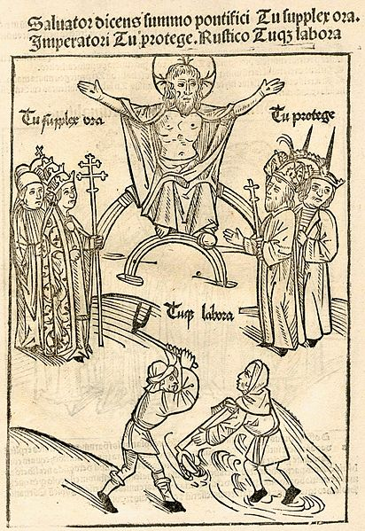
História, 7º Ano do Ensino Fundamental
O Feudalismo
5. Organização Social
Imagem: Ilustração alemã dos três estados da sociedade medieval / Artista anônimo / Disponibilizada por Michael Hurst / Domínio Público

Slide 15
História, 7º Ano do Ensino Fundamental
O Feudalismo
Uma Sociedade Ruralizada
Economia de Subsistência
A terra principal fonte de riqueza e poder
Os que oram...
Sociedade Estamental - posição social definida pelo nascimento.
Clero
Os que guerreiam...
Nobreza
Camponeses e Servos
Os que trabalham...

Slide 16
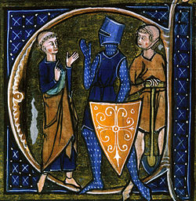
História, 7º Ano do Ensino Fundamental
O Feudalismo
Senhores – Nobres ou Clérigos
Possuem a terra;
têm poder militar;
gozam de direitos senhoriais
sobre a terra e os camponeses:
- cobram imposto;
- aplicam justiça.
Estão ligados por Relações de Vassalagem.
Imagem: Cleric, Knight, and Workman /
Autor desconhecido / disponibilizada por Leinad-Z / United States Public Domain
Suseranos
Fidelidade Proteção
Serviço militar Concessão de Feudos
Vassalos

Slide 17
História, 7º Ano do Ensino Fundamental
O Feudalismo
Camponeses – servos e livres
Trabalham na terra;
estão sujeitos a obrigações perante os seus senhores:
- pagamento de renda;
- corveias e banalidades;
- pagamento de impostos e multas.
Imagem: Cleric, Knight, and Workman /
Autor desconhecido / disponibilizada por Leinad-Z / United States Public Domain
Estão sob a dependência dos senhores

Slide 18
História, 7º Ano do Ensino Fundamental
O Feudalismo
6. Economia Feudal
Basicamente uma economia agrária de subsistência. As aldeias eram autossuficientes, ou seja, produziam quase tudo de que necessitavam. No entanto, o comércio e o artesanato não desapareceram.
O comércio: escasso, praticado principalmente através de escambo. Exemplo: troca de saco de trigo por carne;
o artesanato: a maioria dos artesãos produziam seus produtos para consumo dos senhores feudais e, em bem menor escala, para os camponeses, os quais adquiriam através do escambo. Vale destacar que, a partir do século XI, amplia-se a produção artesanal com o avanço do comércio e do uso do dinheiro.
Escambo
Troca de mercadorias e serviços sem fazer uso do dinheiro.

Slide 19
História, 7º Ano do Ensino Fundamental
O Feudalismo
As transformações no Feudalismo
A partir do século X, inovações nas técnicas agrícolas e no emprego da energia possibilitaram o aumento da produção de alimentos e o crescimento populacional, transformando o feudalismo europeu.
Arado de ferro substitui o arado de madeira, mais resistente e mais pesado, foi possível arar mais fundo, permitindo que solos mais difíceis fossem trabalhados, aumentando assim a quantidade de terras disponíveis;
uso do cavalo para puxar o arado. Com um novo sistema de correias foi possível utilizar o cavalo, mais ágil que o boi, aumentando as áreas cultivadas;
aprimoramento e difusão dos moinhos acionados por rodas d’água ou por cata-ventos, moendo o trigo com mais rapidez e eficiência

Slide 20
História, 7º Ano do Ensino Fundamental
O Feudalismo
CAMPO | Primeiro Ano | Segundo Ano | Terceiro Ano
I | Plantação de cevada | Campo em repouso | Plantação de trigo
II | Plantação de trigo | Plantação de cevada | Campo em repouso
III | Campo em repouso | Plantação de trigo | Plantação de cevada
Rotação de culturas – Dividindo a terra em três partes, enquanto duas das áreas forneciam produtos distintos, a terceira permanecia em descanso, sendo usada para pastagens. Além de diversificar a produção, a rotação evitava o esgotamento do solo e permitia sua adubação.

Slide 21
História, 7º Ano do Ensino Fundamental
O Feudalismo
Crescimento Populacional
As melhorias técnicas praticadas a partir do século X trouxeram algumas vantagens, assim como o fim das invasões e maior consumo, possibilitando o crescimento populacional.
A expansão comercial e urbana
Com o aumento da produção, ocorreu um excedente que passou a ser comercializado, impulsionando o comércio local e artesanal.
O comércio de longa distância também foi outro comércio que se desenvolveu, principalmente pelas cidades italianas. Era um comércio de artigos de luxo, baseado nas especiarias do Oriente.

Slide 22
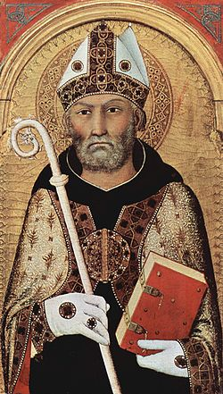
História, 7º Ano do Ensino Fundamental
O Feudalismo
7 – A cultura medieval:
Simplicidade, rusticidade;
Igreja – controle cultural (mosteiros);
Teocentrismo;
séc. XII – Universidades (renascimento comercial).
Filosofia:
Alta Idade Média: Santo Agostinho;
filosofia Clássica + Cristianismo;
natureza humana é corrompida;
fé em Deus = Salvação.
Imagem: Santo Agostinho / Pintura de Simone Martini / Disponibilizada por Eloquence / Domínio Público

Slide 23
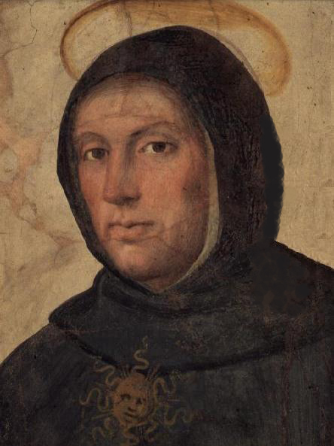
História, 7º Ano do Ensino Fundamental
O Feudalismo
Baixa Idade Média:
Escolástica (São Tomás de Aquino).
Harmonia entre razão e fé;
valorização do esforço humano;
livre arbítrio;
clero = orientador moral e espiritual;
liberdade de escolha = concepções da Igreja;
“preço justo” – condenação da usura.
Imagem: São Tomás de Aquino / pintura de Fra Bartolommeo (1395 – 1455) / Disponibilizado por Thomas Gun / Domínio Público.

Slide 24
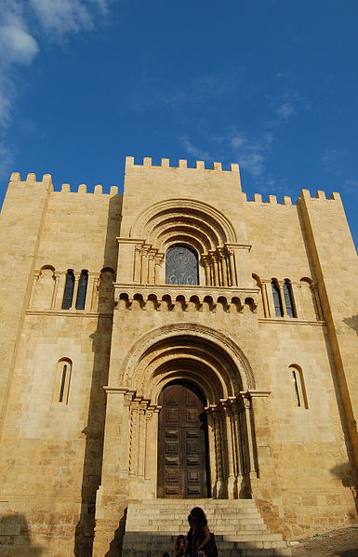
História, 7º Ano do Ensino Fundamental
O Feudalismo
Arquitetura
Alta Idade Média:
ROMÂNICA – construção maciça, pesada, linhas simples, horizontalidade, poucas janelas (ideia de segurança e tranquilidade).
Imagem: Sé Velha de Coimbra / Foto e disponibilização por Aracuano / GNU Free Documentation License

Slide 25
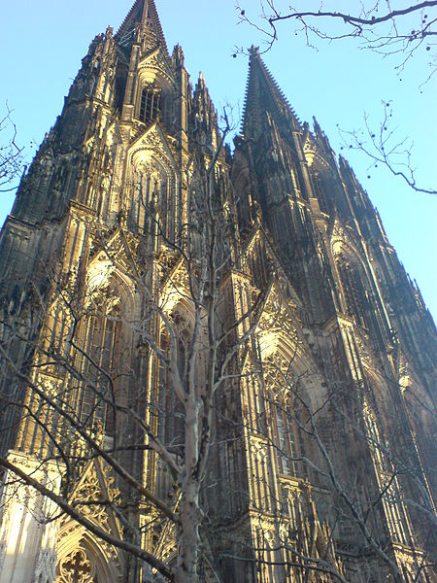
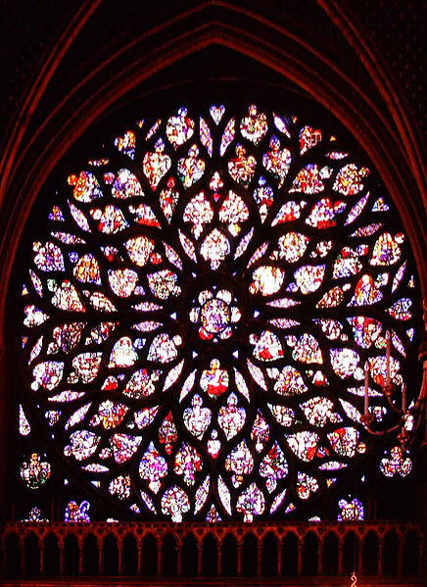
História, 7º Ano do Ensino Fundamental
O Feudalismo
Arquitetura
Baixa Idade Média:
GÓTICA – leveza, graciosidade, verticalidade, grandes janelas, vitrais, rosácea, luminosidade.
Imagem: Sainte-Chapelle em Paris: Rosácea. /Fotografia de Lusitana / Disponibilizada por Wikipeder / GNU Free Documentation License
Imagem: Vista da Catedral de Colónia, Alemanha / Fotografia de Imagem: Andre Wilb / Disponibilizada por Fernando Andrinho / Creative Commons Attribution-Share Alike 3.0 Unported license.

Slide 26
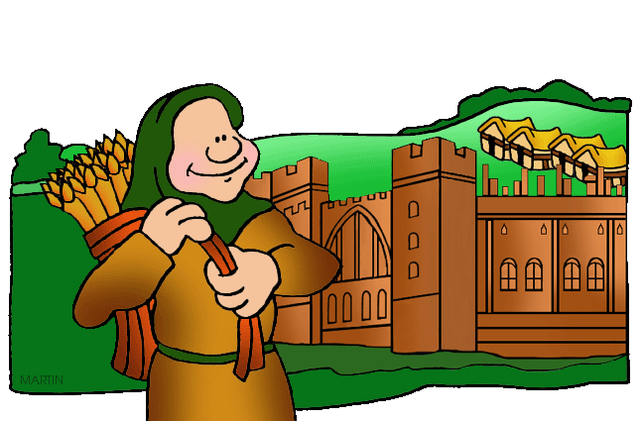
IDADE MÉDIA

Slide 27
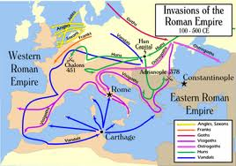
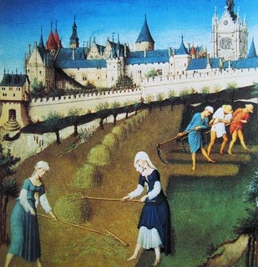
Introdução A Idade Média teve início na Europa com as invasões germânicas (bárbaras), no século V, sobre o Império Romano do Ocidente. Essa época estende-se até o século XV, com a retomada comercial e o renascimento urbano. A Idade Média caracteriza-se pela economia ruralizada, enfraquecimento comercial, supremacia da Igreja Católica, sistema de produção feudal e sociedade hierarquizada. Idade Média
Economia ruralizada

Slide 28
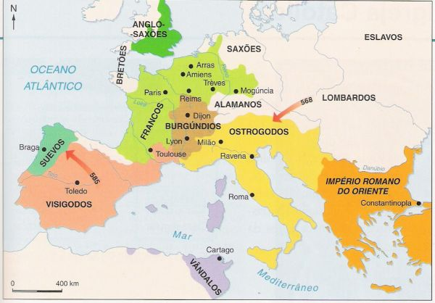
Formação dos reinos bárbaros

Slide 29
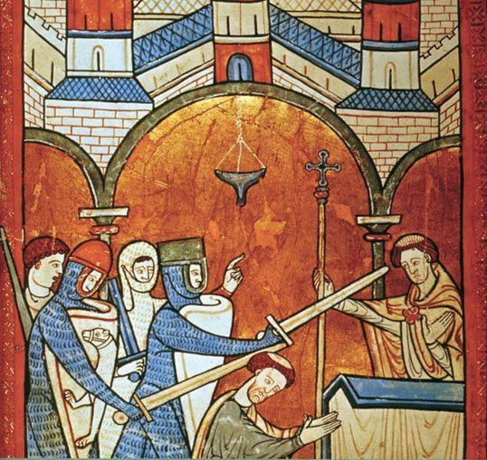
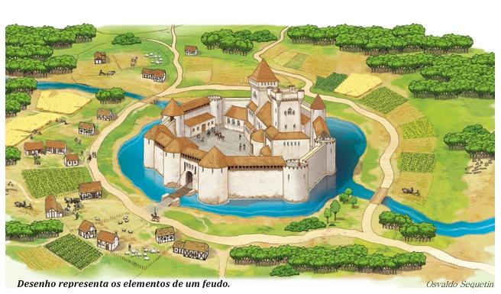
Estrutura Política
Prevaleceu na Idade Média as relações de vassalagem e suserania. O suserano era quem dava um lote de terra ao vassalo, sendo que este último deveria prestar fidelidade e ajuda ao seu suserano. O vassalo oferecia ao senhor, ou suserano, fidelidade e trabalho, em troca de proteção e um lugar no sistema de produção. As redes de vassalagem se estendiam por várias regiões, sendo o rei o suserano mais poderoso. Todos os poderes jurídico, econômico e político concentravam-se nas mãos dos senhores feudais, donos de lotes de terras (feudos).

Slide 30
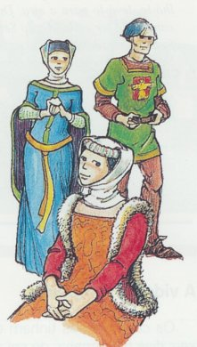
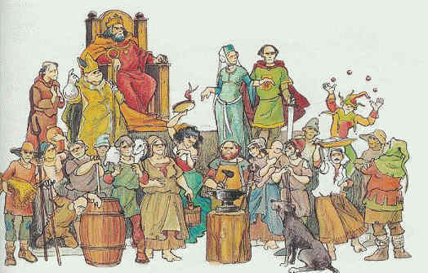
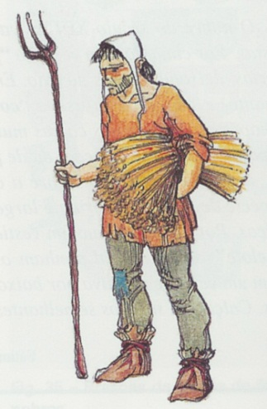
A sociedade era estática (com pouca mobilidade social) e hierarquizada. A nobreza feudal (senhores feudais, cavaleiros, condes, duques, viscondes) era detentora de terras e arrecadava impostos dos camponeses. O clero (membros da Igreja Católica) tinha um grande poder, pois era responsável pela proteção espiritual da sociedade. Era isento de impostos e arrecadava o dízimo. A terceira camada da sociedade era formada pelos servos (camponeses) e pequenos artesãos. Os servos deviam pagar várias taxas e tributos aos senhores feudais, tais como: corvéia (trabalho de 3 a 4 dias nas terras do senhor feudal), talha (metade da produção entregue ao senhor), banalidades (taxas pagas pela utilização do moinho e forno do senhor feudal)
Nobreza
Povo

Slide 31
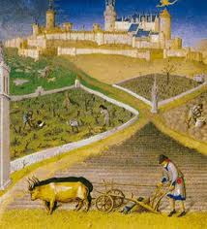
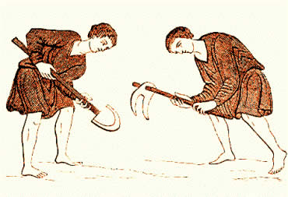
A economia feudal baseava-se principalmente na agricultura. Existiam moedas na Idade Média, porém eram pouco utilizadas. As trocas de produtos e mercadorias eram comuns na economia feudal. O feudo era a base econômica deste período, pois quem tinha a terra possuía mais poder. O artesanato também era praticado na Idade Média. A produção era baixa, pois as técnicas de trabalho agrícola eram extremamente rudimentares. O arado puxado por bois era muito utilizado na agricultura.

Slide 32
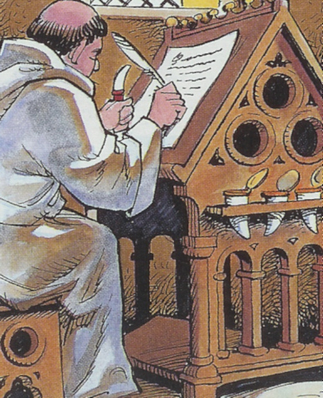
Religião na Idade Média
Na Idade Média, a Igreja Católica dominava o cenário religioso. Detentora do poder espiritual, a Igreja influenciava o modo de pensar, a psicologia e as formas de comportamento na Idade Média. A igreja também tinha grande poder econômico, pois possuía terras em grande quantidade e até mesmo servos trabalhando. Os monges viviam em mosteiros e eram responsáveis pela proteção espiritual da sociedade. Passavam grande parte do tempo rezando e copiando livros e a Bíblia.

Slide 33
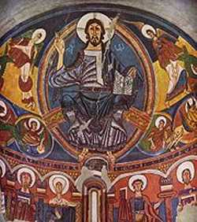
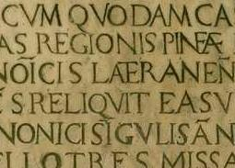
Educação, cultura e arte medieval.
A educação era para poucos, pois só os filhos dos nobres estudavam. Esta era marcada pela influência da Igreja, ensinando o latim, doutrinas religiosas e táticas de guerras. Grande parte da população medieval era analfabeta e não tinha acesso aos livros. A arte medieval também era fortemente marcada pela religiosidade da época. As pinturas retratavam passagens da Bíblia e ensinamentos religiosos. As pinturas medievais e os vitrais das igrejas eram formas de ensinar à população um pouco mais sobre a religião. Podemos dizer que, no geral, a cultura medieval foi fortemente influenciada pela religião. Na arquitetura destacou-se a construção de castelos, igrejas e catedrais.

Slide 34
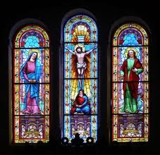
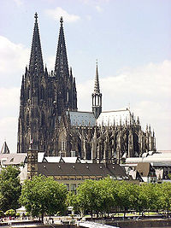
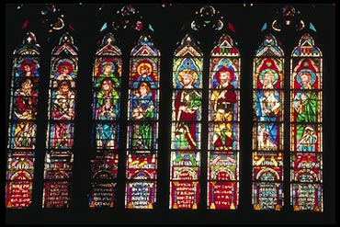
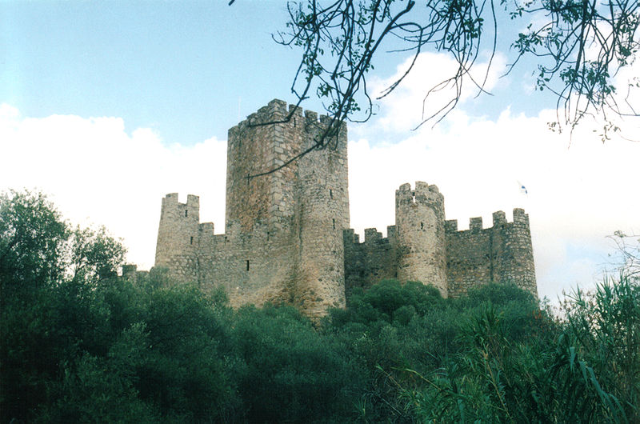
Catedral de Colonia - Alemanha
Castelo de Almourol - Portugal

Slide 35
História, 7º Ano do Ensino Fundamental
O Feudalismo
Feudalismo, Alta e Baixa Idade Média, Sociedade e Igreja, Cruzadas. Disponível em <http://www.not1.xpg.com.br/feudalismo-alta-e-baixa-idade-media-sociedade-e-igreja-cruzadas/> acessado em 13 de jun de 2012.
Feudalismo. Disponível em <http://pt.wikipedia.org/wiki/Feudalismo>, acessado em 13 de jun de 2012.
Sociedade Medieval. Disponível em <http://prof-tathy.blogspot.com.br/2009/12/sociedade-medieval.html> acessado em 13 de jun de 2012

Slide 36
Bibliografia
História, 7º Ano do Ensino Fundamental
O Feudalismo
DUBY, Georges (Org.). História da vida privada: da Europa feudal à Renascença. São Paulo: Companhia das Letras, 1990. v2.
LE GOFF, Jacques. A civilização do Ocidente Medieval. Bauru, SP: EDUSC, 2005.
PERROY, Édouard. A Idade Média: a expansão do Oriente e o nascimento da Civilização Ocidental. In: CROUZET, Maurice. História Geral das Civilizações. V. 1 Tomo III. São Paulo: DIFEL, 1964.

